Slide 1

燕 子

Slide 2
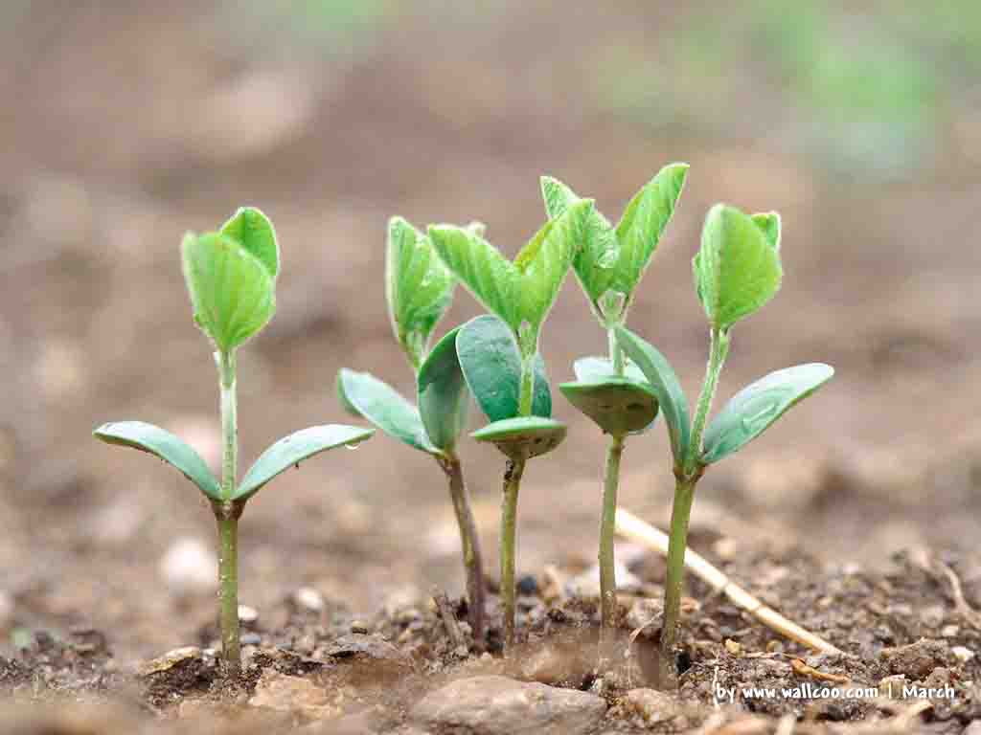
春
天在这里！！

Slide 3
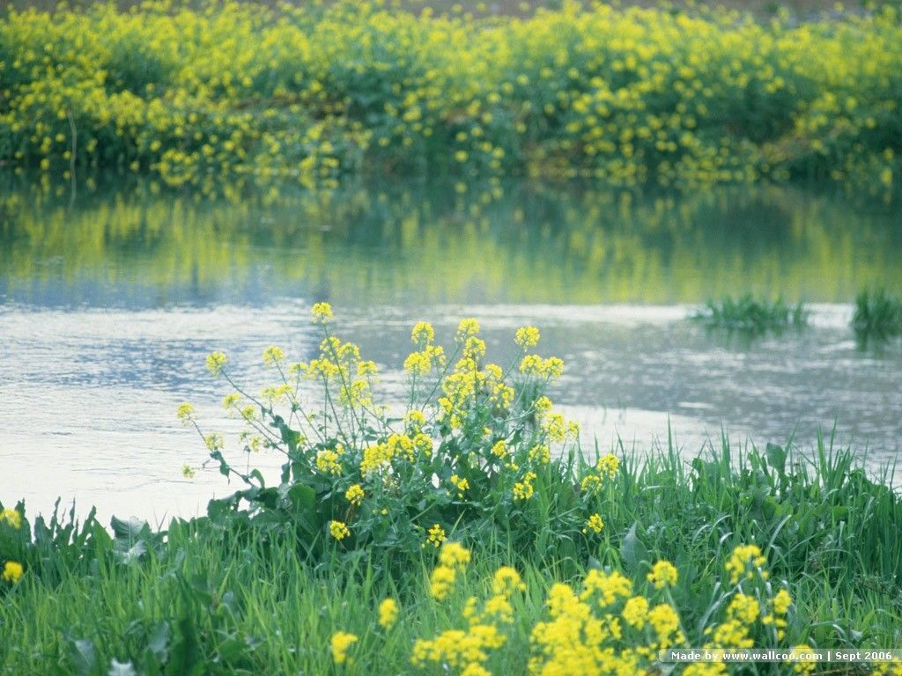
春
天在这里！！

Slide 4
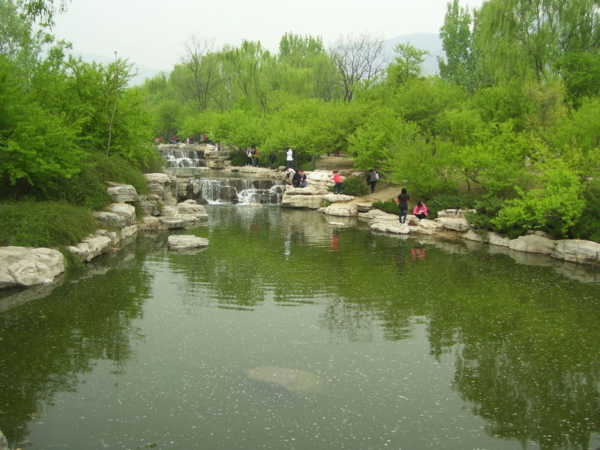
春
天在这里！！

Slide 5
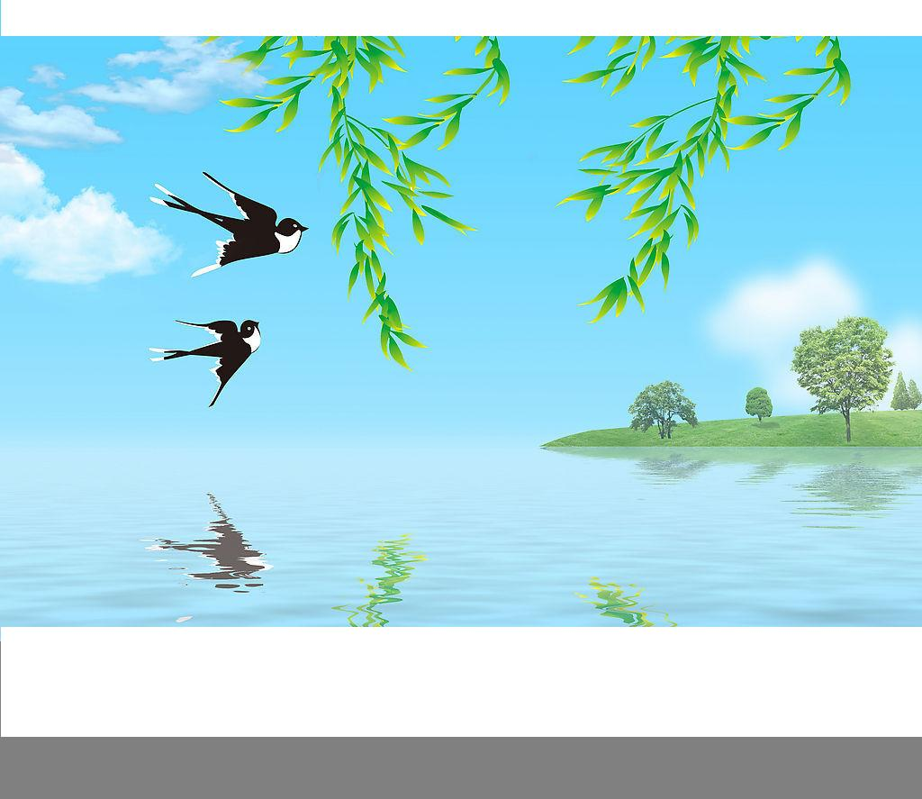
燕 子
春
啊！
天也在这里！！
四年级下册 苏教版

Slide 6

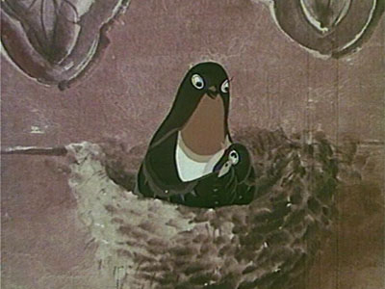
来，介绍一下燕子吧！！！

Slide 7
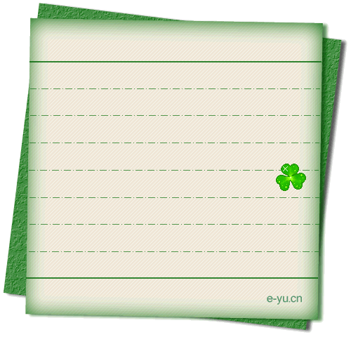
小资料
作者：郑振铎
首先,燕子是益鸟.它的食物主要是蚊虫,它对农作物或粮食作物没有任何的伤害.
其次，它和人类住得很近.在屋檐下用泥加自己的吐沫一口一口的筑巢,很辛勤.然后孵出的小家伙的叫声很热闹,能为清净的大院(以前的房子多为院舍)增添生机.老人们多喜欢那种新生命的啼叫,所以,他们总告诉孩子,不能去捅燕子窝,燕子是很好的鸟儿.
再次，燕子每当秋天离去,在古代,也被看作是时令的变化,被赋予了很动情的含义.等春天到了,它们回来了,告诉人们农耕又要开始了,大家都要辛勤劳作了。

Slide 8

来
大家一起分享你的预习收获吧！
A 你的好词佳句
B 课文主要内容
C 你的预习感悟
D 你的疑问 （大家来当小老师，共同进步）

Slide 9
我会拼。
zēng tiān
lüè
jùn qiào
fú
俊俏
吹拂
增添
掠过
ǒu
zhān
yàng
pǔ
偶尔
沾上
荡漾
乐谱

Slide 10
不用拼音也会读。
俊俏
吹拂
增添
掠过
偶尔
沾上
荡漾
乐谱

Slide 11
yàn
jù
zēng
lüè
燕子
聚拢
增添
掠过
dào
jiān
ǒu
zhān
稻田
尾尖
偶尔
沾上
quān
yàng
juàn
fú
圆圈
荡漾
疲倦
符号
yǎn
zàn
演奏
赞歌
我会拼。

Slide 12
燕子
聚拢
增添
掠过
稻田
尾尖
偶尔
沾上
圆圈
荡漾
疲倦
符号
演奏
不用拼音也会读。
赞歌

Slide 13

jī
nèn
jù lǒng
唧唧
嫩叶
聚拢
luè
dào
yì
掠过
稻田
翼尖

Slide 14

zhān
yùn
yàng
沾水
圆晕
荡漾
gān
hén
yìng chèn
映衬
电线杆
几痕

Slide 15

概括小节意：
第1小节：
燕子活泼可爱的样子。
（外形美）
第2小节：
烂漫无比的春天。
（春光美）
第3小节：
燕子飞行时的样子。
（飞行美）
第4小节：
燕子休息时的样子。
（停歇美）

Slide 16

第一自然段
第三自然段
第四自然段
第二自然段
燕子
春天
课文内容

Slide 17




一身乌黑光亮的羽毛，一对俊俏轻快的翅膀，加上剪刀似的尾巴，这就是活泼机灵的小燕子。
描写小动物时，要按一定顺序抓住主要特点描写。

Slide 18
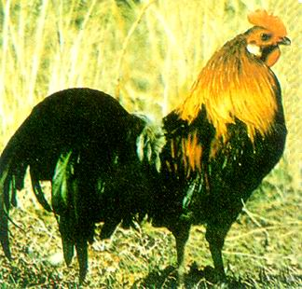
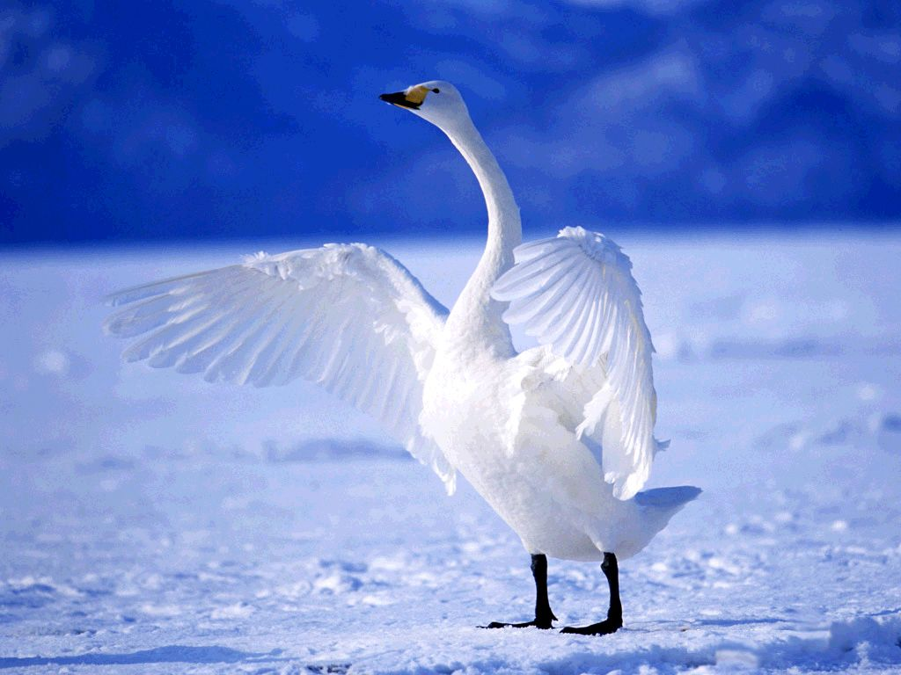

说话练习
温馨提示：请你根据动物图片模仿小燕子的写法说出它们的外形特征。
一顶大红冠子……

Slide 19
比较一下，说说哪句写得好，好在哪里？
一身羽毛，一对翅膀，加上尾巴，这就是小燕子。
一身乌黑光亮的羽毛，一对俊俏轻快的翅膀，加上剪刀似的尾巴，这就是活泼机灵的小燕子。
一身乌黑光亮的羽毛，一对俊俏轻快的翅膀，加上剪刀似的尾巴，这就是活泼机灵的小燕子。
返回

Slide 20
自学第二小节：
1.第二小节共有几句话？
2.写了春天的哪些景物，分别有什么特点。划出相关词语。

Slide 21

春天的景物
微风 毛毛细雨
千万条柔柳 鹅黄色的嫩叶
青的草— 绿的芽—各色鲜艳的花
小燕子——为春光增添生机
光彩夺目的春天

Slide 22
比较一下，说说哪句写得好，好在哪里？
微风吹着，才下过几阵雨，风吹拂着柳丝，草、叶、花聚拢来，形成了春天。
二三月间，微风轻轻地吹拂着，毛毛细雨从天上洒落下来。千万条柔柳展开了鹅黄色的嫩叶。青的草，绿的芽，各色鲜艳的花，都像赶集似的聚拢来，形成了烂漫无比的春天。

Slide 23
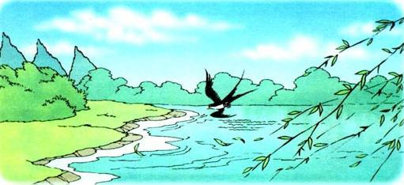

飞行
斜着身子 掠过
唧 横掠过湖面
偶尔沾了一下水面

Slide 24
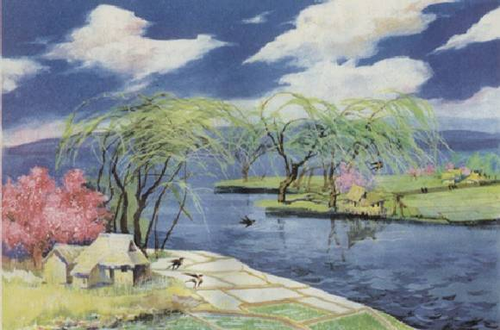
仔细观察图片，再结合课文第三自然段，看看课文是怎么描写燕子飞行的？用一个字来概括燕子飞行的特点？

Slide 25

燕子的飞行美（动态美）
在微风中，在阳光中，燕子（斜着）身子在天空中（掠过），唧唧地叫着，有的由这边的稻田上，（一转眼）飞到了那边的柳树下边；有的横（掠 ）湖面，尾尖偶尔（沾）了一下水面，就看到波纹一圈一圈地荡漾开去。
写出了燕子飞行轻快、灵活的特点，也写出了燕子自由自在的愉快心情。

Slide 26
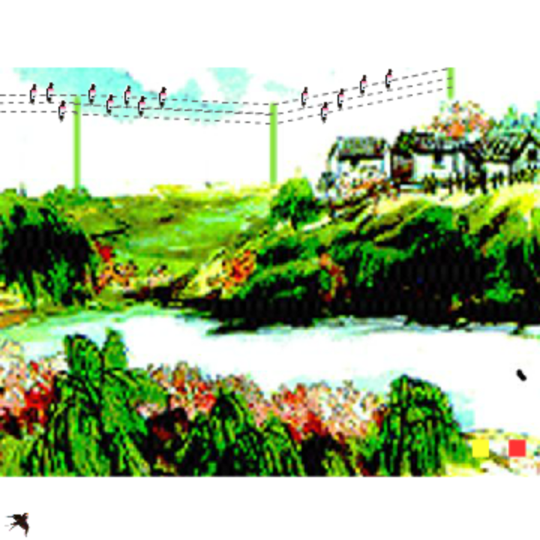

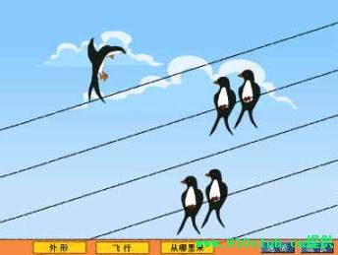

多么像五线谱呀!

Slide 27

燕子的歇息美（静态美）
几对燕子飞倦了，落在电线上。蓝蓝的天空，电杆之间连着几痕细线，多么像五线谱啊！停着的燕子成了音符，谱成了一支正待演奏的春天的赞歌。
用比喻修辞手法形象地写出了燕子停息的美。

Slide 28

总结全文
线索：
本文从燕子的外形，写到燕子在春天里飞来了，接着从燕子飞行的美，又写到燕子歇息的美。
主题：
春天是美的，燕子也是美的。春天因为有了燕子更有生机，而燕子因为有了春天的衬托，又显得更可爱。抒发了作者对春天的热爱，对燕子的喜爱之情。

Slide 29
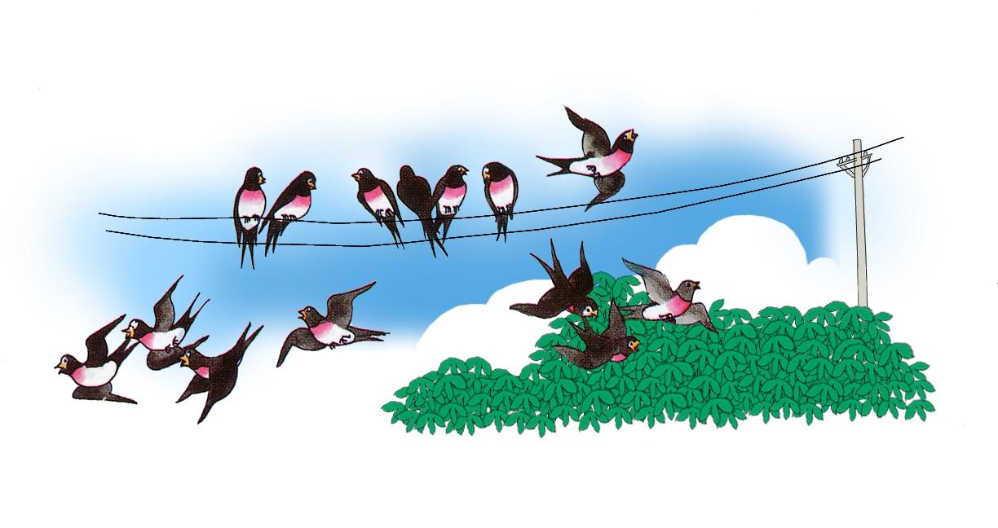
休息

Slide 30
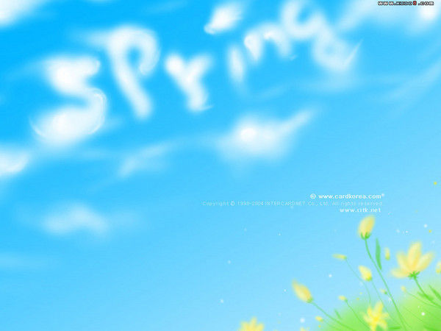
朗读第四自然段，体会句子的生动
这句话真生动、形象，富有想象力啊！
在蓝天的映衬下，电杆之间
连着的几痕细线，多么像五线谱哇。停着的燕子成了音符，谱出一支春天的歌。

Slide 31
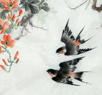
赶来
毛毛细雨
柔柳
微风
增添生趣
烂漫无比
春天
青草
鲜花
绿芽

Slide 32

轻快
春天的
歌
翅膀
飞行美
因燕子更加生趣
尾巴
休息美
羽毛
外
形
美
燕子
春光美
春天
生机勃勃
教师小结
3
燕 子
课 时 知 识 树

Slide 33
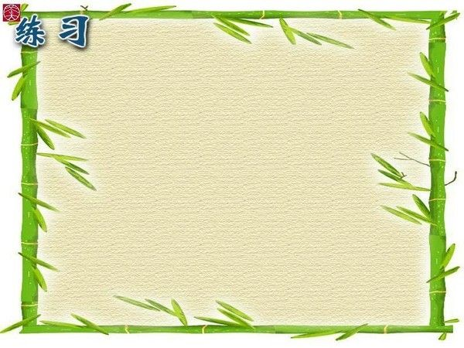
一、结合课文内容填空。
作者首先观察燕子的__________，接着观察燕子的_________，而后观察燕子的__________。表现了燕子_____________的特点。
外形
飞行
休息
活泼机灵
二、让我们来写写！
微 掠 稻 翼
沾 晕 杆 痕

Slide 34
羽毛
乌黑光亮
翅膀
俊俏轻快
凑成燕子
（活泼机灵）
尾巴
剪刀似的
燕子
风、雨、柳、草、芽、花
赶集
（生趣）
斜、掠、飞、横掠、沾
动态美
细线
五线谱
落
静态美
燕子
音 符

Slide 35
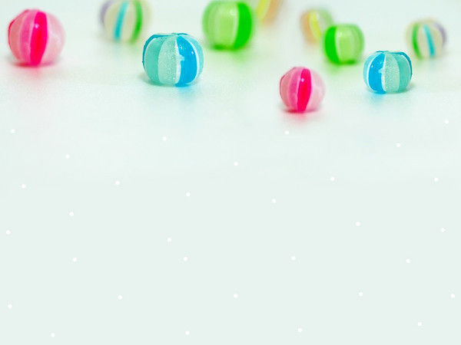

小 组 合 作
问题探究
1、课文是从哪些方面描写燕子的？写出了燕子的哪些特征？
从燕子的外形、飞行、休息方面进行了描写，写出了燕子活泼机灵的特点。
2、你如何来描绘春天和燕子的关系？
燕子是春天的使者、信使，春天因为燕子而更加富有情趣、烂漫无比。

Slide 36
收获之语
燕子，这一春天的小精灵，为春天增添了无限的生机。
她是我们可爱的朋友，我们应该感谢她的到来，如果人人多会爱护她，相信我们的春天会更美！

Slide 37
来
大家一起分享你的体会及感悟吧！
（学会思考，学以致用）

Slide 38
我学习了第一自然段描写燕子的手法，我在课后也会写一下自己熟悉的小动物。
我学习了第二自然段描写春天的景色，在以后的作文中我也会模仿作者的这种写法。
学习了这篇课文后，我仿佛听到了小燕子在歌唱春天呢！
学习了这篇课文后，我会做个环保小卫生，保护好这美丽的大自然。
我想到了“一年之计在于春”，在这美好的春天，我会努力学习，不浪费时间。

Slide 39
教师寄语
享受春天，爱护燕子，学会感恩，
学会珍惜现在所拥有的幸福时光吧！

Slide 40
课文分析
说说课文每个自然段的段意。
第1自然段：写小燕子的外形活泼可爱。
第2自然段：写小燕子从南方飞回来了，为春天增添了生机。
第3自然段：写小燕子飞舞时轻快灵巧。
第4自然段：写小燕子在电线上停歇时姿态优美。
第一自然段从哪些方面描写燕子，起到什么作用？
从“羽毛、翅膀、尾巴”三个方面写出了小燕子的形、色、态，使人对燕子产生出深深的喜爱之情。
第二自然段运用了什么修辞手法，描写了哪些体现春天特色的景物？
拟人。描写了细雨、微风、柳丝、青草、绿芽、各色鲜花。生动形象地写出了春天树木茂盛、花草繁多的生机勃勃的景象。

Slide 41
课文分析
第三自然段从哪些语句中可以看出燕子飞得轻快灵巧？
“斜着身子”，“掠过”，“唧的一声”
一个“斜”字把燕子飞行的特点写出来了，给人以又轻又快的感觉，杜甫曾经写过这样的诗句：“细雨鱼儿出，微风燕子斜”“斜”字不但写出了燕子飞行轻快，而且写出了小燕子飞行的优美姿态 。
最后一自然段运用了什么修辞手法？起到了什么作用？
比喻。作者这种巧妙的联系既具体生动形象，又给人以联想；既写出了燕子的优美姿态，又赞美了春天生机勃勃的景象，表现了作者对燕子的喜爱、对春天的歌颂之情。
为什么说“几痕细线”而不是“几条细线”呢？
课文里“几痕”是说几根电线看上去很细，好像是几条细细的痕迹。

Slide 42
课文分析
课文最后一句“谱出一支春天的赞歌。”表达了作者怎样的思想感情？
“春天的赞歌”以想象点明全文的中心，即借描绘小燕子，赞美象征生机、活力的春天，表达热爱大自然的思想感情。
通读课文，说说课文是从哪几个方面描写燕子的？表现了燕子怎样的特点？
课文是从外形、飞行、停歇三个方面描写燕子的；表现了燕子活泼可爱、轻快灵巧、娴静优雅的特点。

Slide 43
课文内容我知道。
duó
郑振铎
1、我知道《燕子》的作者是_______。
乌黑光亮
俊俏轻快
2、一身_______的羽毛，一对______的翅膀，加上_______尾巴，这就是________的小燕子。
剪刀似的
活泼机灵
~~~~~~~~~~~~~~~~~~~~~~~~~~~~~~~
（1）用“~~~”画出第2题中的比喻句，并回答以下问题。
尾巴
剪刀
这个比喻句中______是本体，______是喻体。
比喻句规则：
把本体比作喻体；本题中，即把_____比作______。
用喻体比作本体。本题中，即用_____比喻______。
尾巴
剪刀
剪刀
尾巴

Slide 44
课文内容我知道。
3、几对燕子飞倦了，落在电线上。蓝蓝的天空，电杆之间连着几痕细线，多么像五线谱啊！停着的燕子成了音符，谱出一曲春天的歌。
~~~~~~~~~~~~~~~~~~~~~~~~~~~~~~~~~~~
~~~~~~~~~~~
~~~~~~~~~~~~~~~~~~~~~~~~~~~~~~~~~
~~~~~~~~~~~~~~
（1）用“~~~~~”画出第3题中的比喻句。并仿写一句。
____________________成了____________________

Slide 45
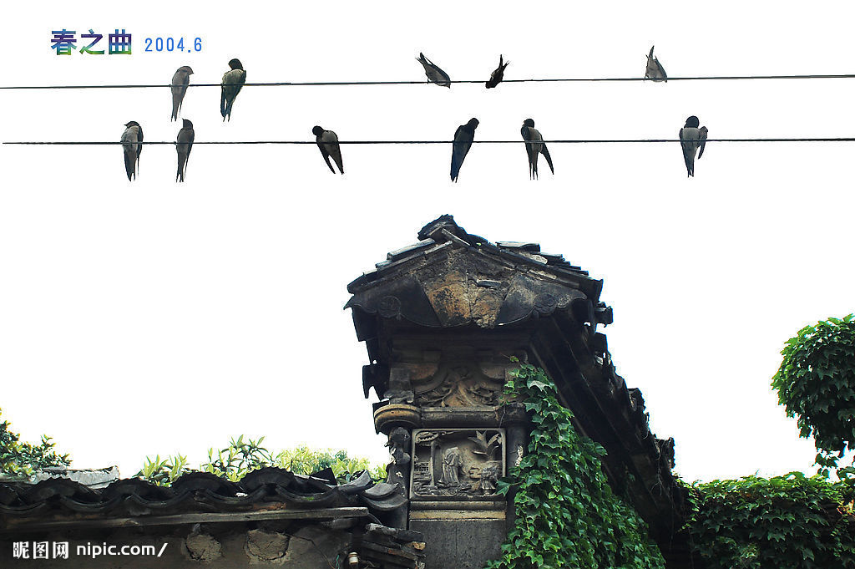

Slide 46
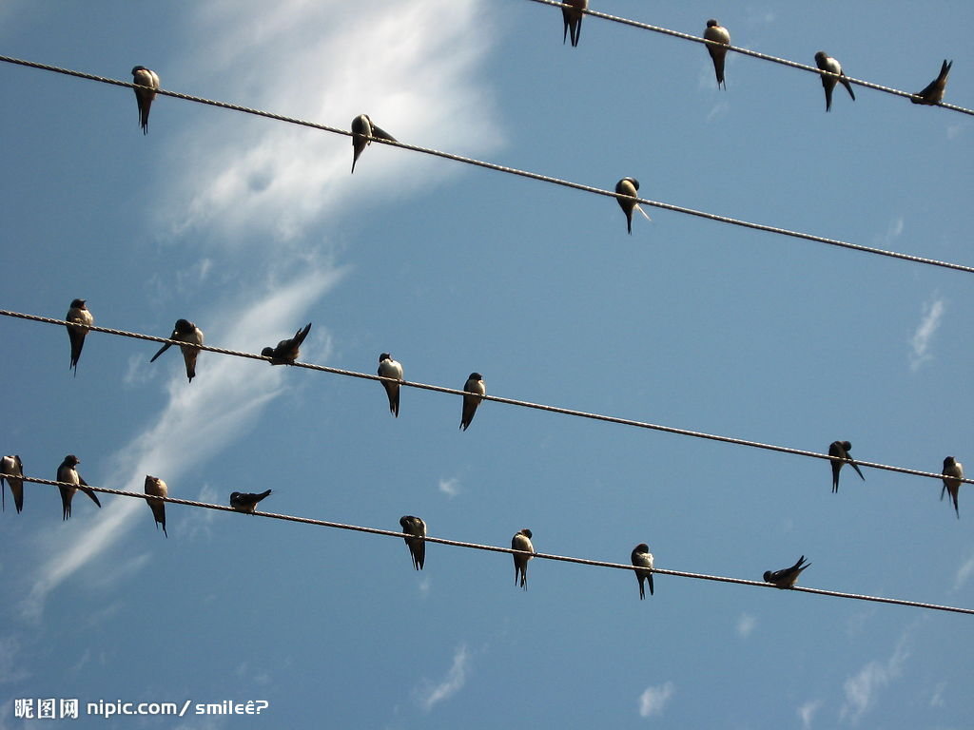

五线谱:
电杆之间连着几痕细线，多么像五线谱啊！
1、上面的句子是个比喻句，它的
本体是_________;喻体是________。
电线
五线谱
电线
五线谱
2、这个比喻中，把________比作________;
用________比喻_________。
五线谱
电线

Slide 47
组词语
俊（ ） 俏（ ） 拢（ ）
峻（ ） 悄（ ） 笼（ ）
骏（ ） 稍（ ） 垄（ ）
俊俏
俏丽
聚拢
峻峭
悄然
笼罩
骏马
稍微
垄断
符（ ） 谱（ ） 沾（ ）
附（ ） 普（ ） 粘（ ）
音符
乐谱
沾染
附近
普通
粘贴
奏（ ）
演奏
佛（ ）
仿佛
凑成
凑（ ）
沸腾
沸（ ）
拂（ ）
吹拂

Slide 48
近义词
俊俏 —（ ） 聚拢 —（ ）
生机 —（ ） 掠过 —（ ）
俏丽
聚集
生气
拂过
反义词
偶尔 —（ ） 增添 —（ ）
俊俏 —（ ） 机灵 —（ ）
经常
减少
丑陋
死板

Slide 49
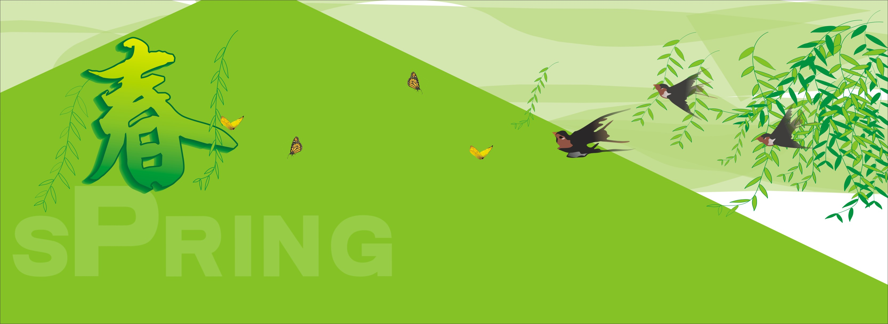
请大家批评指正！谢谢！！

Slide 50

作 业
一、用描写燕子的手法，描述一 下你熟悉的一种小动物。
二、有感情的背诵课文。
选作作业：做一张手抄报，
主题是:赞美春天和小燕子。

